Slide 1
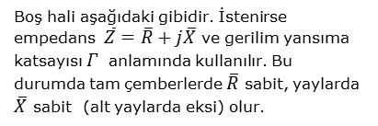
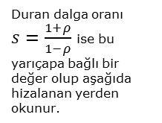
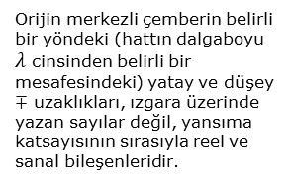

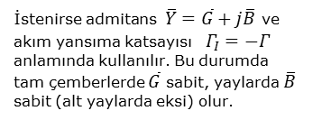
Boş hali aşağıdaki gibidir. İstenirse empedans $\overline{Z}=\overline{R}+j\overline{X}$ ve gerilim yansıma katsayısı $Γ$ anlamında kullanılır. Bu durumda tam çemberlerde $\overline{R}$ sabit, yaylarda $\overline{X}$ sabit (alt yaylarda eksi) olur.
SMITH ABAĞI
İstenirse admitans $\overline{Y}=\overline{G}+j\overline{B}$ ve akım yansıma katsayısı $Γ_{I}=−Γ$ anlamında kullanılır. Bu durumda tam çemberlerde $\overline{G}$ sabit, yaylarda $\overline{B}$ sabit (alt yaylarda eksi) olur.
Orijin merkezli çemberin belirli bir yöndeki (hattın dalgaboyu $λ$ cinsinden belirli bir mesafesindeki) yatay ve düşey $∓$ uzaklıkları, ızgara üzerinde yazan sayılar değil, yansıma katsayısının sırasıyla reel ve sanal bileşenleridir.
Orijin merkezli çemberin yarıçapı ise, yansıma katsayısının büyüklüğüdür ($ρ$).
Duran dalga oranı $s=\frac{1+ρ}{1−ρ}$ ise bu yarıçapa bağlı bir değer olup aşağıda hizalanan yerden okunur.
Dikkat: Bu dosyadaki Smith abağı arka plan görüntüsüdür. Normal çizim işlemleriyle bozulmaz. Boş bir abak isterseniz yandaki slayt listesinde yeni slayt eklemeniz yeterlidir.

Slide 2


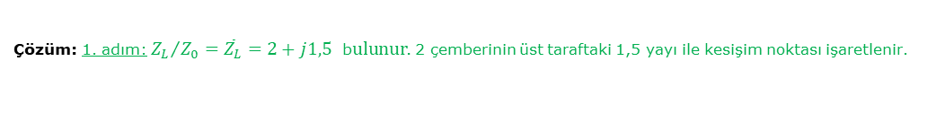

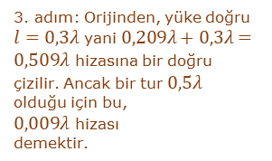






Örnek 1) $Z_{L}=100Ω+j75Ω$ yükü ile sonlandırılmış, karakteristik empedansı $Z_{0}=50Ω$ olan iletim hattının, yükten $0,3λ$ uzakta görülen giriş empedansı nedir?
Çözüm: 1. adım: ${Z_{L}}/{Z_{0}}={\overline{Z}}_{L}=2+j1,5$ b$ulunur.$ 2 çemberinin üst taraftaki 1,5 yayı ile kesişim noktası işaretlenir.
Bu noktanın en dış çemberdeki hizasında, yani açı göstergesine göre $θ=29,7°$ veya dış göstergede $0,209λ$ hizasında $l=0$ demektir.
2. adım: Pergelle orijin merkezli, işaretlenen noktaya kadar yarıçaplı çember çizilir.
4. adım: Bu doğrunun, çizilen çemberi kestiği noktadaki ızgara değerlerinden ${\overline{Z}}_{in}=0,3+j0,05$
okunur.
3. adım: Orijinden, yüke doğru $l=0,3λ$ yani $0,209λ+0,3λ=0,509λ$ hizasına bir doğru çizilir. Ancak bir tur $0,5λ$ olduğu için bu, $0,009λ$ hizası demektir.
5. adım:$Z_{in}={\overline{Z}}_{in}Z_{0}=$
$$\left(0,3+j0,05\right)∙50Ω$$
$$Z_{in}=(15+j2,5)Ω$$
bulunur.
$$0,209λ$$
$$l=0$$
$$0,509λ≡$$
${\overline{Z}}_{L}=2+j1,5$
$$0,009λ$$
$$l=0,3λ$$
$${\overline{Z}}_{in}=0,3+j0,05$$
$${\overline{Y}}_{in}=3,2−j0,5$$
$${\overline{Y}}_{L}=0,32−j0,24$$
Herhangi bir noktadaki admitans sorulsaydı, orijin merkezli çemberde o noktadanın tam aksi tarafından (180° ötesinden) okunurdu.
$${\overline{Y}}_{L}=0,32−j0,24$$
$${\overline{Y}}_{in}=3,2−j0,5$$
$$s=3,3$$
$$ρ=0,54$$

Slide 3
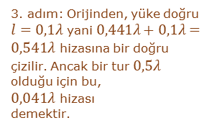







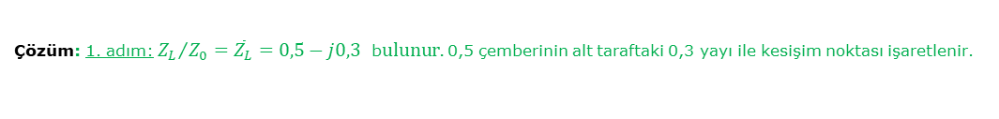

Örnek 2) $Z_{L}=25Ω−j15Ω$ yükü ile sonlandırılmış, karakteristik empedansı $Z_{0}=50Ω$ olan iletim hattının, yükten $0,1λ$ uzakta görülen giriş empedansı nedir?
Çözüm: 1. adım: ${Z_{L}}/{Z_{0}}={\overline{Z}}_{L}=0,5−j0,3$ b$ulunur.$ 0,5 çemberinin alt taraftaki 0,3 yayı ile kesişim noktası işaretlenir.
Bu noktanın en dış çemberdeki hizasında, yani açı göstergesine göre $θ=−137,7°$ veya dış göstergede $0,441λ$ hizasında $l=0$ demektir.
2. adım: Pergelle orijin merkezli, işaretlenen noktaya kadar yarıçaplı çember çizilir.
4. adım: Bu doğrunun, çizilen çemberi kestiği noktadaki ızgara değerlerinden ${\overline{Z}}_{in}=0,472+j0,21$
okunur.
3. adım: Orijinden, yüke doğru $l=0,1λ$ yani $0,441λ+0,1λ=0,541λ$ hizasına bir doğru çizilir. Ancak bir tur $0,5λ$ olduğu için bu, $0,041λ$ hizası demektir.
5. adım:$Z_{in}={\overline{Z}}_{in}Z_{0}=$
$$\left(0,472+j0,21\right)∙50Ω$$
$$Z_{in}=(23,6+j10,5)Ω$$
bulunur.
$$0,541λ≡$$
$$0,041λ$$
$$l=0,1λ$$
$${\overline{Z}}_{in}=0,47+j0,21$$
$${\overline{Y}}_{L}=1,47+j0,88$$
$${\overline{Y}}_{in}=1,77−j0,78$$
$${\overline{Z}}_{L}=0,5−j0,3$$
$$0,441λ$$
$$l=0$$
Admitanslar ise, orijin merkezli çemberlerde ilgili noktadanın tam aksi tarafından (180° ötesinden) okunur.
$${\overline{Y}}_{L}=1,47+j0,88$$
$${\overline{Y}}_{in}=1,77−j0,78$$
$$s=2,23$$
$$ρ=0,38$$

Slide 4
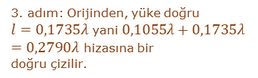









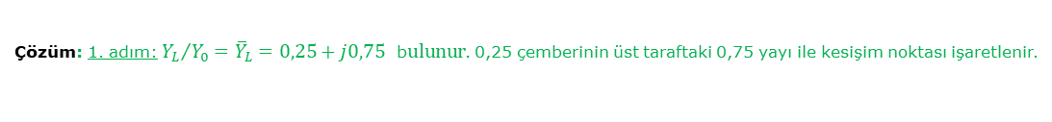


Örnek 3) $Y_{L}=0,005S+j0,015Ω$ yükü ile sonlandırılmış, karakteristik admitansı $Y_{0}=0,02 S$ olan iletim hattının, yükten $0,1735λ$ uzakta görülen giriş admitansı nedir?
Çözüm: 1. adım: ${Y_{L}}/{Y_{0}}={\overline{Y}}_{L}=0,25+j0,75$ b$ulunur.$ 0,25 çemberinin üst taraftaki 0,75 yayı ile kesişim noktası işaretlenir.
Bu noktanın en dış çemberdeki hizasında, yani açı göstergesine göre $θ=104,0°$ veya dış göstergede $0,1055λ$ hizasında $l=0$ demektir.
2. adım: Pergelle orijin merkezli, işaretlenen noktaya kadar yarıçaplı çember çizilir.
4. adım: Bu doğrunun, çizilen çemberi kestiği noktadaki ızgara değerlerinden ${\overline{Y}}_{in}=2,77−j3,05$
okunur.
3. adım: Orijinden, yüke doğru
$l=0,1735λ$ yani $0,1055λ+0,1735λ$
$=0,2790λ$ hizasına bir
doğru çizilir.
$$l=0$$
5. adım:$Y_{in}={\overline{Y}}_{in}Y_{0}=$
$$\left(2,77−j3,05\right)∙0,02S$$
$$0,1055λ$$
$$Y_{in}=\left(0,0554−j0,061\right)S$$
bulunur.
$${\overline{Y}}_{L}=0,25+j0,75$$
$$0,029λ$$
$${\overline{Z}}_{in}=0,16+j0,18$$
$${\overline{Y}}_{in}=2,77−j3,05$$
$$0,279λ$$
$$l=0,1735λ$$
$${\overline{Z}}_{L}=0,40−j1,20$$
Empedanslar ise, orijin merkezli çemberlerde ilgili noktadanın tam aksi tarafından (180° ötesinden) okunur.
$${\overline{Z}}_{L}=0,40−j1,20$$
$$s=6,3$$
$${\overline{Z}}_{in}=0,16+j0,18$$
$$ρ=0,73$$

Slide 5
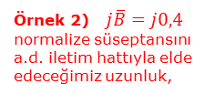


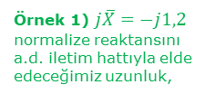

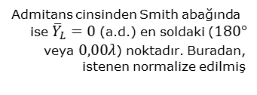
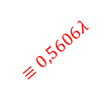


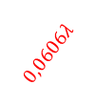



Kayıpsız Hat Parçası ile Saf Reaktans veya Süseptans Elde Etmek:
${\overline{Z}}_{in}(l)=\frac{{\overline{Z}}_{L}+j\tan{βl}}{1+j{\overline{Z}}_{L}\tan{βl}}$olduğundan, kısa devre (${\overline{Z}}_{L}=0$, ${\overline{Y}}_{L}=∞$) ve açık devre (${\overline{Z}}_{L}=∞$, ${\overline{Y}}_{L}=0$) durumlarında hat boyunca giriş empedansı ($j\overline{X}$) ve dolayısıyla giriş admitansı ($j\overline{B}$) saf sanal olur.
Hat sonu kısa devre edilmişse yük empedansı, empedans cinsinden Smith abağında en soldaki ($180°$ veya $0.00λ$) noktadır.
Hat sonu açık devre edilmişse yük empedansı, empedans cinsinden Smith abağında en sağdaki ($0°$ veya $0,25λ$) noktadır.
Buradan, istenen normalize edilmiş reaktans yayının en dış noktasına, kaynağa doğru gidilen mesafe kadarlık bir
iletim hattı alınırsa o reaktans elde edilir.
Buradan, istenen normalize edilmiş reaktans yayının en dış noktasına, kaynağa doğru gidilen mesafe kadarlık bir iletim hattı alınırsa o reaktans elde edilir.
Admitans cinsinden Smith abağında
ise ${\overline{Y}}_{L}=∞$ (k.d.) en sağdaki ($0°$ veya $0,25λ$) noktadır.
Admitans cinsinden Smith abağında
ise ${\overline{Y}}_{L}=0$ (a.d.) en soldaki ($180°$ veya $0,00λ$) noktadır. Buradan, istenen normalize edilmiş
Buradan, istenen
süseptans yayının en dış noktasına, kaynağa doğru gidilen mesafe
Kadarlık bir iletim
Hattı alınırsa o
süseptans
elde edilir.
normalize edilmiş süseptans yayının en
dış noktasına, kaynağa doğru gidilen mesafe kadarlık bir
iletim hattı
alınırsa o
süseptans
elde
edilir.
$$≡0,5606λ$$
$$0,0606λ$$
Örnek 1) $j\overline{X}=−j1,2$ normalize reaktansını a.d. iletim hattıyla elde edeceğimiz uzunluk,
Örnek 2) $j\overline{B}=j0,4$ normalize süseptansını a.d. iletim hattıyla elde edeceğimiz uzunluk,
$0,3606λ−0,25λ$ $=0,1106λ$ .
$0,0606λ−0,00λ$ $=0,0606λ$ .
k.d. iletim hattıyla elde edeceğimiz uzunluk, $0,3606λ−0,00λ$ $=0,3606λ$
$$0,3606λ$$
k.d. iletim hattıyla elde edeceğimiz uzunluk, $0,5606λ−0,25λ$ $=0,3106λ$
$0,50λ$eklemek de aynı değeri verir. Eksi uzunluk çıkarsa $0,50λ$eklenmelidir.

Slide 6












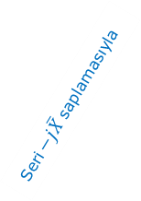

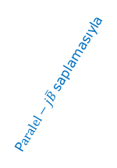
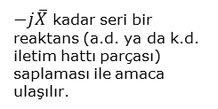


TEK SAPLAMA İLE EMPEDANS (ADMİTANS) UYUMLANDIRMA
Gönderilen bütün gücü yüke aktarmak için $ρ=0$ yapılarak yansıma sıfırlanmalıdır. Yani $Γ\left(l\right)$ çemberi orijinden ibaret yapılmalıdır.
Orijinde giriş empedans için hattın uygun yerine «saplama» yapılarak seri reaktans ya da paralel süseptans eklenir, ki bu önceki konuda gösterildiği gibi bir iletim hattı parçasını araya yerleştirerek mümkündür.
Orijinde reel kısım 1 olduğu ve yalnız sanal kısım ekleneceği için:
Seri saplama hesabında Smith abağı empedans cinsinden kullanılır.
Paralel saplama hesabında Smith abağı admitans cinsinden kullanılır.
${\overline{Z}}_{in}(l)$ çemberinin, $\overline{R}=1$ çemberini kestiği noktalardan biri seçilir. Bu noktaya $1+j\overline{X}$ diyelim.
${\overline{Y}}_{in}(l)$ çemberinin, $\overline{G}=1$ çemberini kestiği noktalardan biri seçilir. Bu noktaya $1+j\overline{B}$ diyelim.
$−j\overline{X}$ kadar seri bir reaktans (a.d. ya da k.d. iletim hattı parçası) saplaması ile amaca ulaşılır.
$−j\overline{B}$ kadar paralel bir süseptans (a.d ya da k.d iletim hattı parçası) saplaması ile amaca ulaşılır.
Artık bu nokta ile kaynak
Artık bu nokta
arasındaki her noktada
ile kaynak arasındaki her noktada
${\overline{Y}}_{in}\left(l\right)={\overline{Z}}_{in}(l)$=1
${\overline{Z}}_{in}\left(l\right)={\overline{Y}}_{in}(l)$=1
$$Y_{in}\left(l\right)=Y_{0}$$
$$Z_{in}\left(l\right)=Z_{0}$$
$$Z_{in}\left(l\right)=Z_{0}$$
$$Y_{in}\left(l\right)=Y_{0}$$
olur.
olur.
$${\overline{Y}}_{L}$$
$${\overline{Z}}_{L}$$
$${\overline{Z}}_{in}=1+j\overline{X}$$
$${\overline{Y}}_{in}=1+j\overline{B}$$
Seri $−j\overline{X}$saplamasıyla
P$aralel−j\overline{B}$saplamasıyla
Yeni ${\overline{Z}}_{in}=1+j0$
Yeni ${\overline{Y}}_{in}=1+j0$
Uyumlandırmadan sonra yansıma sadece yük ile saplama arasında olur.
Abakta görünen 2 nokta ve bunların yarım dalga
Arada yansıyıp duran dalga gücü, başka reel bileşen olmadığı için nihayet yük tarafından tamamen emilir,
boyunun katları kadar yükten daha uzak noktaların her biri bir çözüm olabilir.
Aşırı kısa olmamak şartıyla en kısa çözümler tercih edilir (hem yüke yakınlık, hem de saplama boyu için).
tıpkı güç sistemlerinde kompanzasyon için eklenen kondansatör ile yükün indüktif bileşeni arasında gidip gelen enerji gibi.

Slide 7

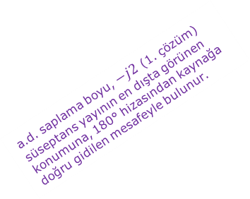
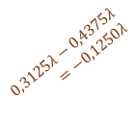
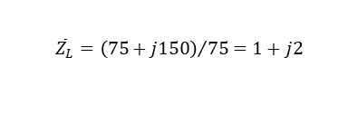
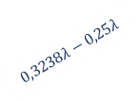


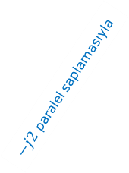
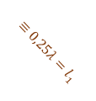


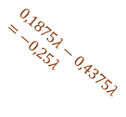
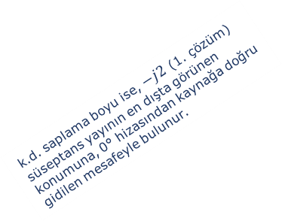
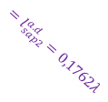

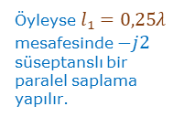
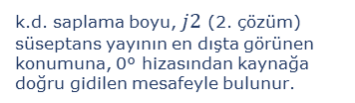
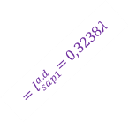





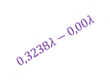
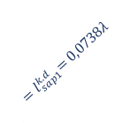

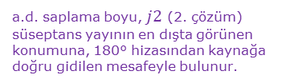
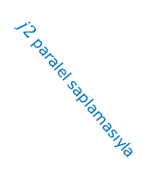

Örnek 1) Karakteristik empedansı $Z_{0}=75Ω$ olan bir iletim hattı, $Z_{L}=75Ω+j150Ω$ ’luk bir yükle sonlandırılmıştır. Yükü iletim hattına uyumlandırmak için yükten hangi uzaklığa, aynı tip iletim hattından hangi boyda paralel saplama yapmak gerekir?
Dalgaboyu ($λ$) cinsinden, saplamanın açık devre ya da kısa devre seçenekleri için ayrı ayrı bulunuz.
$${\overline{Z}}_{L}={\left(75+j150\right)}/{75}=1+j2$$
(Seri saplama olsaydı, reel kısım 1 olduğu için –j2 reaktansını yüke doğrudan ($l=0$’da) seri bağlardık.
Çözüm:
Fakat paralel saplama hesabı admitans cinsinden yapılmalı.)
2. çözümde ise ${\overline{Y}}_{in}(l)$ çemberinin, kaynağa doğru giderken, $\overline{G}=1$ çemberini ikinci kez kestiği nokta
Karmaşık bölmeyle hiç uğraşmadan, admitans cinsinden abakta 1+j2 çemberinin
tam aksi noktasından ${\overline{Y}}_{L}=0,2−j0,4$ bulunur.
Yani $l_{2}=0,3750λ$ mesafesinde $j2$ süseptanslı bir paralel saplama yapılır.
${\overline{Y}}_{in}(l)$ çemberinin, kaynağa doğru giderken, $\overline{G}=1$ çemberini ilk kestiği nokta yine 1+j2’dir.
1–j2 seçilir.
$$0,1762λ−0,25λ$$
Fakat bu defa bu bir admitans değeridir.
a.d. saplama boyu, $j2$ (2. çözüm) süseptans yayının en dışta görünen konumuna, 180° hizasından kaynağa doğru gidilen mesafeyle bulunur.
$$0,1762λ−0,00λ$$
Öyleyse $l_{1}=0,25λ$ mesafesinde $−j2$ süseptanslı bir paralel saplama yapılır.
k.d. saplama boyu, $j2$ (2. çözüm) süseptans yayının en dışta görünen konumuna, 0° hizasından kaynağa doğru gidilen mesafeyle bulunur.
$$=−0,0738λ \\ ≡l_{sap2}^{k.d}=0,4262λ$$
$$0,1875λ−0,4375λ=−0,25λ$$
$$=l_{sap2}^{a.d}=0,1762λ$$
$$≡0,25λ=l_{1}$$
saplama mesafesi (1.çözüm)
$$1+j2$$
$−j2$ paralel saplamasıyla
$${\overline{Y}}_{in}(l>0,25λ)=1$$
$${\overline{Y}}_{in}(l>0375λ)=1$$
$j2$ paralel saplamasıyla
$${\overline{Y}}_{L}=0,2−j0,4$$
$$1−j2$$
saplama mesafesi (2.çözüm)
$$0,4375λ$$
$$≡0,3750λ=l_{2}$$
$${=l}_{sap1}^{a.d}=0,3238λ$$
$$l=0$$
$${=l}_{sap1}^{k.d}=0,0738λ$$
$$0,3125λ−0,4375λ \\ =−0,1250λ$$
a.d. saplama boyu, $−j2$ (1. çözüm) süseptans yayının en dışta görünen konumuna, 180° hizasından kaynağa doğru gidilen mesafeyle bulunur.
$$0,3238λ−0,00λ$$
k.d. saplama boyu ise, $−j2$ (1. çözüm) süseptans yayının en dışta görünen konumuna, 0° hizasından kaynağa doğru gidilen mesafeyle bulunur.
$$0,3238λ−0,25λ$$

Slide 8
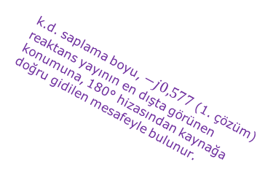


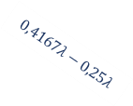



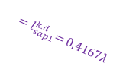




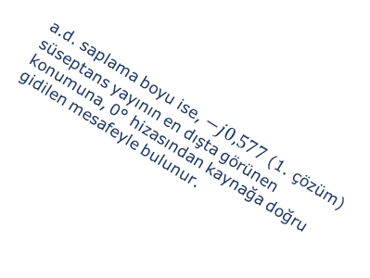


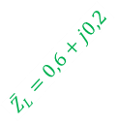
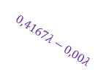
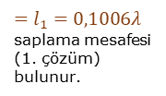








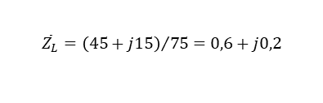

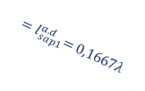



Örnek 2) Karakteristik empedansı $Z_{0}=75Ω$ olan bir iletim hattı, $Z_{L}=45Ω+j15Ω$ ’luk bir yükle sonlandırılmıştır. Yükü iletim hattına uyumlandırmak için yükten hangi uzaklığa, aynı tip iletim hattından hangi boyda seri saplama yapmak gerekir?
Dalgaboyu ($λ$) cinsinden, saplamanın açık devre ya da kısa devre seçenekleri için ayrı ayrı bulunuz.
$${\overline{Z}}_{L}={\left(45+j15\right)}/{75}=0,6+j0,2$$
Seri saplama hesabı empedans cinsinden yapılmalıdır.
Çözüm:
Empedans cinsinden abakta ${\overline{Z}}_{L}=$0,6+j0,2 noktası bulunur ve oradan geçen orijin merkezli çember çizilir.
k.d. saplama yapılırsa boyu $0,0833λ$
2. çözümde ise ${\overline{Z}}_{in}(l)$ çemberinin, kaynağa doğru giderken, $\overline{R}=1$ çemberini ikinci kez kestiği nokta
Ayrıca orijinden o noktaya çizilen doğru hizasında
a.d. saplama yapılırsa boyu $0,3333λ$
($0,0468λ$), $l=0$’dır.
Yani $l_{2}=0,3058λ$
mesafesinde $j0,577$ reaktanslı
bir seri saplama yapılır.
${\overline{Z}}_{in}(l)$ çemberinin, kaynağa doğru giderken, $\overline{R}=1$ çemberini ilk kestiği nokta 1+j0,577’dir.
$$≡0,3333λ=l_{sap2}^{a.d}$$
$$0,1474λ−0,0468λ$$
1–j0,577 seçilir.
$$=0,0833λ$$
$$=l_{sap2}^{k.d}$$
$${=l}_{1}=0,1006λ$$
Bu noktaya orijinden çizilen doğrunun uzantısından
$$=−0,1667λ$$
$$0,0833λ−0,25λ$$
$$\left(0,1474−0,0468\right)λ$$
$$0,0833λ−0,00λ$$
$=l_{1}=0,1006λ$ saplama mesafesi (1. çözüm) bulunur.
$$l=0$$
$$0,0468λ$$
$${\overline{Z}}_{L}=0,6+j0,2$$
$$1+j0,577$$
$−j0,577$ seri saplamasıyla
$${\overline{Z}}_{in}(l>0,1006λ)=1$$
$${\overline{Z}}_{in}(l>0,3058λ)=1$$
$$1−j0,577$$
$$0,4167λ−0,25λ$$
$$0,4167λ−0,00λ$$
$${=l}_{sap1}^{k.d}=0,4167λ$$
saplama mesafesi (2.çözüm)
k.d. saplama boyu, $−j0,577$ (1. çözüm) reaktans yayının en dışta görünen konumuna, 180° hizasından kaynağa doğru gidilen mesafeyle bulunur.
$$=l_{2}=0,3058λ$$
$${=l}_{sap1}^{a.d}=0,1667λ$$
a.d. saplama boyu ise, $−j0,577$ (1. çözüm) süseptans yayının en dışta görünen konumuna, 0° hizasından kaynağa doğru gidilen mesafeyle bulunur.
$$0,3526λ−0,0468λ$$

Slide 9




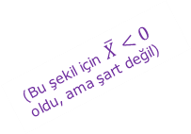


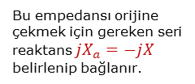


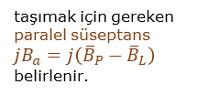


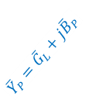

YÜK KONUMUNDA EMPEDANS (ADMİTANS) UYUMLANDIRMA
Yüke bir seri reaktans ve bir paralel süseptans ilavesiyle de uyumlandırma yapılabilir. Burada aynı abak, bazen empedans bazen admitans cinsinden kullanılacağı için dikkatli olunmalıdır. Önce seri ve paralel bağlama sırası normalize yük empedansının, abaktaki yerine bağlıdır.
a) ${\overline{Z}}_{L}$ empedans abağında birim çemberin içindeyse:
Önce paralel süseptans bağlanır, sonra bu paralel yapıya seri reaktans bağlanır.
Seri reaktanstan hemen önce yükü empedans abağında birim çember üzerine taşımak gerekir.
Bu birim çemberin admitans abağındaki karşılığı ise 180° döndürülmüşü olan simetrik birim çemberdir.
Bu yüzden paralel süseptans değeri, admitans abağındaki yükü (${\overline{Y}}_{L}$) simetrik birim çember üzerine taşıyacak iki çözümden biri seçilir.
Önce yük empedansının admitans abağındaki yerini (${\overline{Y}}_{L}={\overline{G}}_{L}+j{\overline{B}}_{L}$), orijin merkezli çember üzerinde simetriden buluyoruz.
Paralel yapının empedans abağındaki yeri, 180° simetriyle birim çember üzerinde bulunur.
O noktadaki ${G=\overline{G}}_{L}$ çemberinin,
Bu empedansı orijine çekmek için gereken seri reaktans $jX_{a}=−jX$ belirlenip bağlanır.
simetrik birim çember ile bir kesişim noktasına (${\overline{G}}_{L}+j{\overline{B}}_{P})$
taşımak için gereken paralel süseptans $jB_{a}=j\left({\overline{B}}_{P}−{\overline{B}}_{L}\right)$
belirlenir.
Böylece eşdeğer empedans 1+j0 olur ve uyum
sağlanır.
$${\overline{Y}}_{P}={\overline{G}}_{L}+j{\overline{B}}_{P}$$
$$j\left({\overline{B}}_{P}−{\overline{B}}_{L}\right)$$
$${\overline{Y}}_{L}={\overline{G}}_{L}+j{\overline{B}}_{L}$$
Simetrik birim çemberin merkezi
Birim çemberin merkezi
$${\overline{Z}}_{L}$$
seri $−j\overline{X}$ ile
$${\overline{Z}}_{P}=1+j\overline{X}$$
(Bu şekil için $\overline{X}<0$ oldu, ama şart değil)
İsteseydik diğer çözüm ile de devam edebilirdik.
Birim çemberin merkezi, 3,0 çemberinin yataydan geçtiği noktadır.
Simetrik birim çemberi çizmek için pergel, bu merkez ile orijin arasındaki mesafe kadar yarıçapa ayarlanır. Kalem tarafı orijinde iken, merkez iğnesi yatay eksende (yani 1/3=0,33 noktasında) sabitlenip simetrik çember çizilir.
Şekil a
$$j{\overline{X}}_{a}$$
$$j{\overline{B}}_{a}$$
$${\overline{Z}}_{L}$$
$Z_{in}(l)$=$Z_{0}$
$$l=0$$
$$l=0$$
$$l=0$$
$$Y_{in}(l)=Y_{0}$$

Slide 10
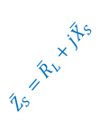




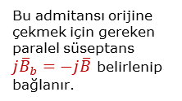
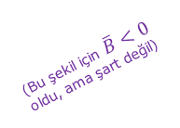






b) ${\overline{Z}}_{L}$ empedans abağında birim çemberin dışındaysa:
Önce seri reaktans bağlanır, sonra bu seri yapıya paralel süseptans bağlanır.
Paralel süseptanstan hemen önce yükü admitans abağında birim çember üzerine taşımak gerekir. Dikkat: Birim çember admitans abağında.
Bu birim çemberin empedans abağındaki karşılığı ise 180° döndürülmüşü olan simetrik birim çemberdir.
Bu yüzden seri reaktans değeri, empedans abağındaki yükü (${\overline{Z}}_{L}$) simetrik birim çember üzerine taşıyacak iki çözümden biri seçilir.
Önce yük empedansının empedans abağındaki yerini (${\overline{Z}}_{L}={\overline{R}}_{L}+j{\overline{X}}_{L}$) buluyoruz (Burada empedans çemberini çizmemize gerek yok).
Seri yapının admitans abağındaki yeri, 180° simetriyle birim çember üzerinde bulunur.
O noktadaki $R={\overline{R}}_{L}$ çemberinin,
Bu admitansı orijine çekmek için gereken paralel süseptans $j{\overline{B}}_{b}=−j\overline{B}$ belirlenip bağlanır.
simetrik birim çember ile bir kesişim noktasına (${\overline{R}}_{L}+j{\overline{X}}_{S})$
taşımak için gereken seri reaktans
$$jX_{b}=j\left({\overline{X}}_{S}−{\overline{X}}_{L}\right)$$
belirlenir.
Böylece eşdeğer admitans 1+j0 olur ve uyum
sağlanır.
$${\overline{Z}}_{S}={\overline{R}}_{L}+j{\overline{X}}_{S}$$
$$j\left({\overline{X}}_{S}−{\overline{X}}_{L}\right)$$
$${\overline{Z}}_{L}={\overline{R}}_{L}+j{\overline{X}}_{L}$$
paralel $−j\overline{B}$ ile
$${\overline{Y}}_{S}=1+j\overline{B}$$
İsteseydik diğer çözüm ile de devam edebilirdik.
(Bu şekil için $\overline{B}<0$ oldu, ama şart değil)
$$j{\overline{X}}_{b}$$
Şekil b
$$j{\overline{B}}_{b}$$
$${\overline{Z}}_{L}$$
$$Y_{in}(l)=Y_{0}$$
$$l=0$$
$$l=0$$
$$Z_{in}(l)=Z_{0}$$

Slide 11

















Örnek a) Karakteristik empedansı $Z_{0}=75Ω$ olan bir iletim hattı, $Z_{L}=150Ω+j45Ω$ ’luk bir yükle sonlandırılmıştır. Yükü iletim hattına uyumlandırmak için yük ile aynı konuma, iki reaktans (süseptans) hangi değerlerde ve nasıl bağlanmalıdır?
Çözüm: ${\overline{Z}}_{L}={Z_{L}}/{Z_{0}}=2+j0,6={\overline{Z}}_{L}$ empedans abağında
birim çemberin içinde bulunur.
Bu yüzden paralel süseptans yüke doğrudan bağlanacak, sonra bu paralel yapıya seri reaktans bağlanacak.
Paralel süseptans hesabı için abak admitans olarak kullanılacaktır.
Empedans birim çemberinin admitans abağındaki karşılığı 180° döndürülmüşü olan, yatayda 0,33 merkezli simetrik birim çember çizilir.
Paralel bağlanacak süseptans değeri, admitans abağındaki yükü (${\overline{Y}}_{L}$) simetrik birim çember üzerine taşıyacak iki çözümden biri seçilir.
Önce yük empedansının admitans abağındaki yerini orijin merkezli çember üzerinde simetriden buluyoruz:
Paralel yapının empedans abağındaki yeri, 180° simetriyle birim çember üzerinde bulunur:
$\overline{G}=0,46$ çemberinin,
${\overline{Y}}_{L}=0,46−j0,14$
simetrik birim çember ile bir kesişim noktası bulunur:
$${\overline{Z}}_{P}=1+j1,09$$
$${\overline{Y}}_{P}=0,46−j0,50$$
Bu empedansı orijine çekmek için gereken seri reaktans $jX_{a}=−j1,09$ bulunur.
Oraya taşımak için gereken paralel süseptans:
Böylece eşdeğer empedans 1+j0 olur ve uyum
sağlanır.
$$−j0,50−\left(−j0,14\right)=jB_{a}=−j0,36$$
İsteseydik diğer çözüm ile de devam edebilirdik.
$−j1,09$ seri reaktans ile
$${\overline{Z}}_{P}=1+j1,09$$
$${\overline{Z}}_{L}=2+j0,6$$
$${\overline{Y}}_{L}=0,46−j0,14$$
$−j0,36$ paralel süseptans ile
$${\overline{Y}}_{P}=0,46−j0,50$$
Diğer çözümü siz yapınız. Şu değerleri bulmalısınız:
$${\overline{Y}}_{P}=0,46+j0,50$$
$$j{\overline{X}}_{a}$$
Şekil a
$$j{\overline{B}}_{a}=j0,64$$
$${\overline{Z}}_{P}=1−j1,09$$
$$j{\overline{B}}_{a}$$
$${\overline{Z}}_{L}$$
$$j{\overline{X}}_{a}=j1,09$$
$Z_{in}(l)$=$Z_{0}$
$$l=0$$
$$l=0$$
$$l=0$$
$$Y_{in}(l)=Y_{0}$$

Slide 12















Örnek b) Karakteristik empedansı $Z_{0}=50Ω$ olan bir iletim hattı, $Z_{L}=10Ω+j35Ω$ ’luk bir yükle sonlandırılmıştır. Yükü iletim hattına uyumlandırmak için yük ile aynı konuma, iki reaktans (süseptans) hangi değerlerde ve nasıl bağlanmalıdır?
Çözüm: ${\overline{Z}}_{L}={Z_{L}}/{Z_{0}}=0,2+j0,7={\overline{Z}}_{L}$ empedans abağında birim çemberin dışında bulunur.
Bu yüzden seri reaktans yüke doğrudan bağlanacak, sonra bu seri yapıya paralel süseptans bağlanacak.
Seri yapının admitans abağındaki birim çember üzerinde olması gerekir.
Admitans birim çemberinin empedans abağındaki karşılığı, 180° döndürülmüşü olan, yatayda 0,33 merkezli simetrik birim çember çizilir.
Seri bağlanacak reaktans değeri, empedans abağındaki yükü (${\overline{Z}}_{L}=0,2+j0,7$) simetrik birim çember üzerine taşıyacak iki çözümden biri seçilecek.
$\overline{R}=0,2$ çemberinin,
Seri yapının admitans abağındaki yeri, 180° simetriyle birim çember üzerinde bulunur:
simetrik birim çember ile bir kesişim noktası bulunur:
$${\overline{Y}}_{S}=1−j2,0$$
$${\overline{Z}}_{S}=0,2+j0,40$$
Bu admitansı orijine çekmek için gereken paralel süseptans $j{\overline{B}}_{b}=j2,0$’dır.
Oraya taşımak için gereken seri reaktans:
$$j0,40−j0,7=j{\overline{X}}_{b}=−j0,30$$
Böylece eşdeğer empedans 1+j0 olur ve uyum
sağlanır.
$−j0,30$ seri reaktans ile
$${\overline{Z}}_{L}=0,2+j0,7$$
$${\overline{Z}}_{S}=0,2+j0,40$$
İsteseydik diğer çözüm ile de devam edebilirdik.
$j2,0$ paralel süseptans ile
$${\overline{Y}}_{S}=1−j2,0$$
Diğer çözümü siz yapınız. Şu değerleri bulmalısınız:
$${\overline{Z}}_{S}=0,2−j0,40$$
$$j{\overline{X}}_{b}$$
Şekil b
$$j{\overline{X}}_{b}=−j1,10$$
$${\overline{Y}}_{S}=1+j2,0$$
$$j{\overline{B}}_{b}$$
$${\overline{Z}}_{L}$$
$$j{\overline{B}}_{b}=−j2,0$$
$$Y_{in}(l)=Y_{0}$$
$$l=0$$
$$l=0$$
$$Z_{in}(l)=Z_{0}$$

Slide 13

























ÇEYREK DALGA BOYU TRANSFORMATÖR İLE UYUMLANDIRMA
Bir iletim hattının normalize giriş empedansı, çeyrek dalga boyu yol sonrasında tersine dönüşür: ${\overline{Z}}_{in}\left(l+λ/4\right)=\frac{1}{{\overline{Z}}_{in}\left(l\right)}$
Yani ya akımı yükselip gerilimi alçalır, ya da akımı alçalıp gerilimi yükselir. Bu yüzden çeyrek dalga boyunda bir iletim hattı parçası, bir transformatör gibi düşünülebilir ve empedans uyumlandırmada kullanılabilir.
Ancak bunun ayar parametresi $Z_{0}^{Tr}$ karakteristik empedansı olacaktır.
Kayıpsız hatlarda karakteristik empedans reel olduğu için,
çeyrek dalga boyu transformatörün yük tarafında görülen normalize giriş empedansı reel olmalıdır, ki bu da Smith abağında ya yatayı sağda kesen noktadır ve ${\overline{Z}}_{in}(l)=s → Z_{in}(l)=sZ_{0}$ olur,
Burada $Z_{0}$, iletim hattının normal kısımları için karakteristik empedanstır.
ya da yatayı solda kesen noktadır ve ${\overline{Z}}_{in}(l)=1/s → Z_{in}(l)={Z_{0}}/s$ olur.
Çeyrek dalga boyu transformatörün kaynak
tarafında görülen giriş empedansı,
normal hattın ohm cinsinden
karakteristik empedansına eşit
olmalı ki uyumlandırma
sağlansın:
İlk formülü düzenleyip bunu yazarsak:
$$\frac{Z_{in}\left(l+λ/4\right)}{Z_{0}^{Tr}}=\frac{Z_{0}^{Tr}}{Z_{in}\left(l\right)}$$
$$\frac{Z_{0}}{Z_{0}^{Tr}}=\frac{Z_{0}^{Tr}}{Z_{in}\left(l\right)}$$
$$Z_{in}\left(l+λ/4\right)=Z_{0}$$
$$Z_{0}^{Tr}=\sqrt{Z_{0}Z_{in}\left(l\right)}$$
$$l_{0}^{+}=0,0540λ$$
$${\overline{Z}}_{L}=0,2+j0,34$$
$${\overline{Z}}_{in}=1/s=0,179$$
$${\overline{Z}}_{in}=s=5,60$$
$$l=0,5λ−0,4460λ$$
$$l=0,25λ−0,054λ$$
$$l=0,0540λ$$
$$l=0,1960λ$$
$$Z_{0}^{Tr}=\sqrt{0,179}∙Z_{0}$$
$$Z_{0}^{Tr}=Z_{0}\sqrt{5,60}$$
$${\overline{Z}}_{L}=0,2−j0,34$$
$$l_{0}^{−}=0,4460λ$$
$Z_{L}$’nin sanal kısmı eksi ise, en yakın uyumlandırma mesafesi, abakta yatay soldaki nokta olup,
$Z_{L}$’nin sanal kısmı artı ise, en yakın uyumlandırma mesafesi, abakta yatay sağdaki nokta olup,
$Z_{in}(l)={Z_{0}}/s$ olduğundan,
$Z_{in}(l)=sZ_{0}$ olduğundan,
$$Z_{0}^{Tr}={Z_{0}}/{\sqrt{s}}$$
bulunur.
$$Z_{0}^{Tr}=Z_{0}\sqrt{s}$$
bulunur.
Yükten uzaklığı ise $0,50λ−l_{0}^{−}$ olmalıdır.
Yükten uzaklığı ise $0,25λ−l_{0}^{+}$ olmalıdır.

Slide 14











Örnek: $Z_{0}=50Ω$ karakteristik empedansına sahip bir iletim hattı, $Z_{L}=(120+j40)Ω$ yüküyle sonlandırılmıştır. Yükü iletim hattına uyumlandırmak için bir çeyrek dalga transformatörü kullanılacaktır. Yüke en yakın hangi mesafede ve hangi karakteristik empedansa ($Z_{0}^{Tr}$) sahip bir çeyrek dalga boyu transformatör kullanılmalıdır?
Çözüm: ${\overline{Z}}_{L}={(120+j40)}/{50}=2,4+j0,8$ empedans çemberi çizilir.
Duran dalga oranı $s=2,715$ bulunur.
$l=0$ hizası göstergede $l_{0}^{+}=0,2172λ$ olmaktadır.
Empedans çemberi yatay reel çizgiyi ilk olarak sağda keser. Bu noktada
Dikkat: Ohm cinsinden $Z_{in}=sZ_{0}$ olduğu için $Z_{0}$ karekök dışına çıkıyor.
$${\overline{Z}}_{in}=s=2,715$$
$$Z_{0}^{Tr}=\sqrt{2,715}{∙Z}_{0} =\sqrt{2,715}×50Ω$$
$$Z_{0}^{Tr}=82,39Ω$$
Yükten mesafesi ise
$$l=0,25λ−0,2172λ$$
$$l=0,0328λ$$
olmalıdır.
$$l_{0}^{+}=0,2271λ$$
$${\overline{Z}}_{L}=2,4+j0,8$$
$${\overline{Z}}_{in}=s=2,715$$
Bu $λ$ normal iletim hattında dalga boyu
$$l=0,0328λ$$
$$0,25λ^{Tr}$$
$$Z_{L}$$
Bu $λ^{Tr}$ trafoda dalga boyu
$$l=0$$

Slide 15










Örnek: $Z_{0}=75Ω$ karakteristik empedansına sahip bir iletim hattı, $Z_{L}=(30−j15)Ω$ yüküyle sonlandırılmıştır. Yükü iletim hattına uyumlandırmak için bir çeyrek dalga transformatörü kullanılacaktır. Yüke en yakın hangi mesafede ve hangi karakteristik empedansa ($Z_{0}^{Tr}$) sahip bir çeyrek dalga boyu transformatör kullanılmalıdır?
Çözüm: ${\overline{Z}}_{L}={(30−j15)}/{75}=0,4−j0,2$ empedans çemberi çizilir.
Duran dalga oranının tersi $1/s=0,382$ bulunur.
$l=0$ hizası göstergede $l_{0}^{−}=0,4631λ$ olmaktadır.
Empedans çemberi yatay reel çizgiyi ilk olarak solda keser. Bu noktada
Dikkat: Ohm cinsinden $Z_{in}=(1/s)Z_{0}$ olduğu için $Z_{0}$ karekök dışına çıkıyor. Abaktan doğrudan $1/s$ bulunduğu
için ayrıca 1/… işlemi yapmıyoruz.
$${\overline{Z}}_{in}=1/s=0,382$$
$$Z_{0}^{Tr}=\sqrt{0,382}∙Z_{0}=\sqrt{0,382}∙75Ω$$
$$Z_{0}^{Tr}=46,35Ω$$
Yükten mesafesi ise
$$l=0,5λ−0,4631λ$$
$$l=0,0369λ$$
olmalıdır.
$${\overline{Z}}_{in}=1/s=0,382$$
$${\overline{Z}}_{L}=0,4−j0,2$$
$$l_{0}^{−}=0,4631λ$$
Bu $λ$ normal iletim hattında dalga boyu
$$l=0,0369λ$$
$$0,25λ^{Tr}$$
$$Z_{L}$$
Bu $λ^{Tr}$ trafoda dalga boyu
$$l=0$$

